Slide 1






test1

Slide 2

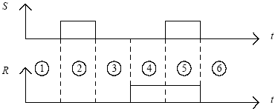
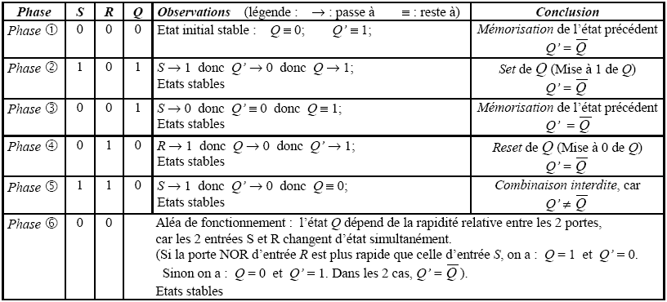


Init. : Q = 0, Q’ = 1

Slide 3






→ fiabilité accrue / vitesse réduite
Les entrées (ici D) sont prises en compte sur un niveau d’horloge H
Les entrées (ici D) sont prises en compte sur un front d’horloge H
Les entrées (ici D) sont prises en compte sur une impulsion d’horloge H

Slide 4



Slide 5





Slide 6





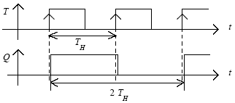

Slide 7


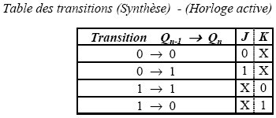
test1

Slide 8
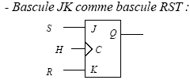
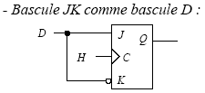
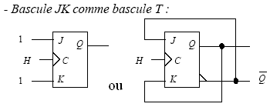
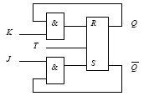

≡

Slide 9



Slide 10








